Slide 1
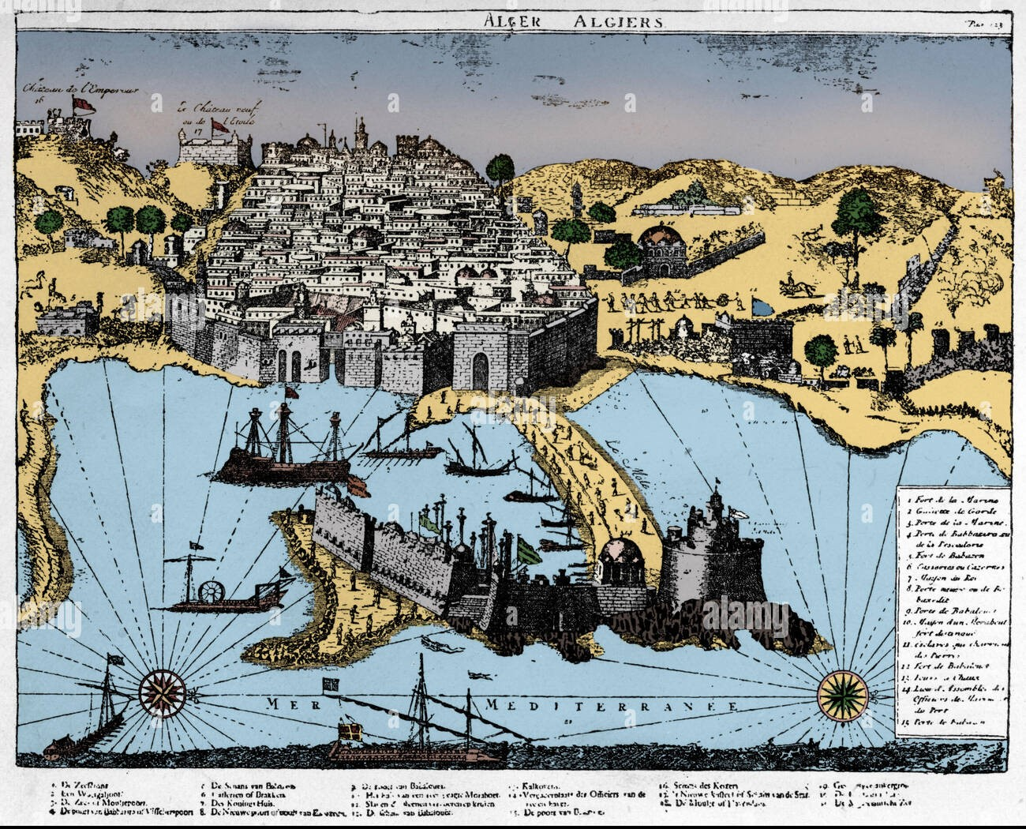
المحاضرة الثانية إلحاق الجزائر بالدولة العثمانية 1510-1519م
انطلق التوسع العثماني في الجهة الغربية من البحر الأبيض المتوسط في البداية بشكل غير رسمي على يد عروج وخير الدين منذ سنة 1510م، حيث راح الأخوين ينشطان في المنطقة، وقد لعبا دورا بارزا في رد الغزو الأيبيري على المغرب العربي عامة والجزائر خاصة، فضما إليهما كلّ من جيجل ودلس وشرشال وتنس والجزائر العاصمة وقلعة بني راشد وتلمسان مركز الحكم الزياني لفترة من الزمن. غير أنّ وفاة عروج بتلمسان سنة 1517م ألزم خير الدين وأعيان وعلماء المنطقة طلب الإنضمام إلى الباب العالي، وأرسل لهذا الغرض حسين شاوش مبعوثا عن خير الدين إلى الاستانة سنة 1518م.
محاور المحاضرة:
1- أصل الإخوة بربروسة.
2- الأخوين بربروسة في تونس.
3- اتصال الأخوين بأهل الجزائر 1512-1516م.
4- إلحاق الجزائر بسلطة الأخوين 1516م.
5- وفاة عروج وإلحاق الجزائر بالتاج العثماني سنة 1519م.
The Ottoman expansion in the western Mediterranean initially began unofficially under the leadership of Aruj and Khair ad-Din Barbarossa, which started in 1510. The brothers were active in the region and played a significant role in repelling the Iberian invasion of the Maghreb, particularly in Algeria. They incorporated several key cities into their control, including Jijel, Dellys, Cherchell, Ténès, Algiers, Kalaa of Beni Rached, and Tlemcen, which was the center of the Zayyanid rule for a period. However, the death of Aruj in Tlemcen in 1517 compelled Khair ad-Din and the local dignitaries and scholars to seek incorporation into the Ottoman Empire. Khair ad-Din sent Hussein Chaouch as an envoy to Istanbul in 1518.
Lecture Topics
Origins of the Barbarossa Brothers
Barbarossa Brothers in Tunisia
Contact with Algerian's people (1512-1516)
Algeria under the Rule of the Barbarossa Brothers (1516)
Death of Aruj and Incorporation of Algeria into the Ottoman Empire (1519)

Slide 2
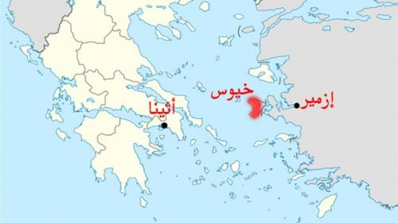
أصل الإخوة بربروسة
من بين الجزر التي فتحها الأتراك في حملتهم على جزر بحر إيجة مدينة مدلي سنة 1457 ¹تذكر غزوات أن جزيرة ميدلي فتحت سنة 1462، أما بعض المصادر فتؤكد أن فتحها كان سنة 1457.
أمر السلطان "محمد الفاتح"، طائفة من جنده بأن تستقر نهائيا في جزيرة ميدلي حيث تزوّج الشاب يعقوب الروملي الذي كان فارسا سباهيا كاتالينا أحد بنات المدينة وهي ابنة قس أرثودوكسي يوناني وهو ما ذهب إليه ماتاي والأب دان؛ فأنجبت له أربعة اطفال هم إسحاق وعروج وخير الدين وإلياس.

Slide 3
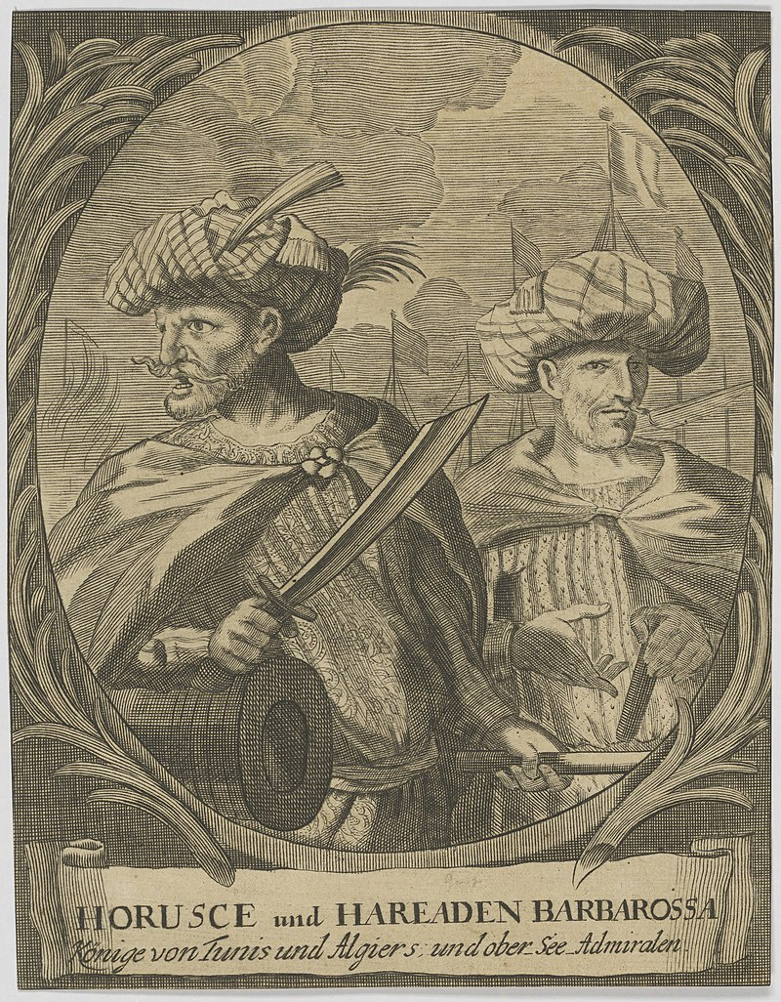
في حين يرى سقات سوجك وغيره من المؤرخين الأتراك الحاليين المختصين في الدراسات العثمانية إلى ترجيح كون الإخوة بربروسة من أصل إسلامي.
زاول والدهم مهنة الفخار، فكان عروج والياس يقوم بنقل السلع وكلف الخضر وإسحاق لصناعة الخزف، وقد تعمد يعقوب هذا التقسيم تنفيذا لحكمة تعلمها في الجيش والقائلة بوجوب الجمع بين الاندفاع والتروي.
ولكن وفي إحدى الرحلات التجارية لعروج وإلياس، تعرضا لهجوم من قبل قرصان فرسان رودس، فقتل إلياس وأخذ عرّوج أسيرا، فاشتغل كمجدّف على أحدى السفن، غير أنه استطاع الفرار في النهاية مستغلا إحدى العواصف التي اعترضت سفينتهم، وتتوجه نحو الأناظول.

Slide 4
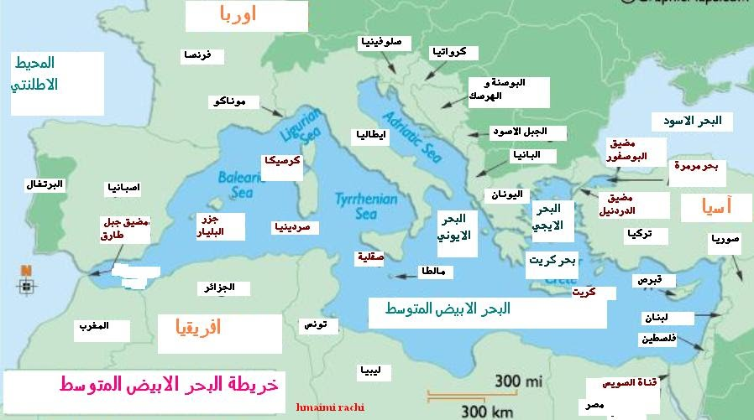
تعرف على رجل اسمه "علي رايس"، فجعله رفيقا له وذهب معه إلى مصر حيث أسندت له مهمة قيادة مراكب بحرية، مخصصة لنقل الخشب اللاّزم لصنع السفن ، لكنه اصطدم بقراصنة جنوة فعاد إلى أنظاليا، ثم التقى الأمير كركود الذي منحه سفينيتين وطالبه بالنشاط في غرب البحر الأبيض المتوسط.

Slide 5
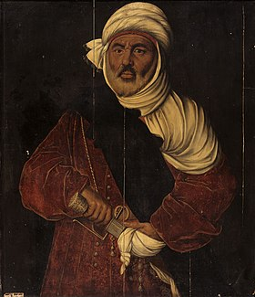
الإخوة بربروسة في الجزائر وتونس
بعد اندلعت نار الحرب بين السلطان سليم الأول وأخيه كركود خان.. فر خير نحو نحو سواحل المغرب العربي أين التقى هناك بأخيه في جزيرة جربه بتونس.
أما عن تاريخ وصول الأخوين فنجد أن أغلب المراجع التركية، تذكر أنهما وصلا سواحل المغرب العربي سنة 1512م والبعض الأخر يذكر سنة 1513، وهي نفسها سنة استدباب السلطة لسليم الأول بعد إعدامه لشقيقه قرقود، حيث أن الأخوين كانا مواليين للأمير الأخير، ما دفعهما للفرار نحو سواحل المغرب خوفا على حياتهما، أما المصادر الأوربية فتذكر أن وصول الأخوين إلى سواحل تونس يرجع لسنة 1504م وأما ديغرامون فيؤكد أن قدموهما يعود إلى سنة 1510م، ولكن عند تحليلنا للأوضاع نجد أنه من غير المنطقي أن يكون وصولهما سنة 1504م، ويقوما بأول محاولة لفتح بجاية سنة 1512، ولهذا فمن المحتمل أن يكون وصولهما إلى سواحل المغرب الإسلامي بين سنة بين 1510-1512.

Slide 6
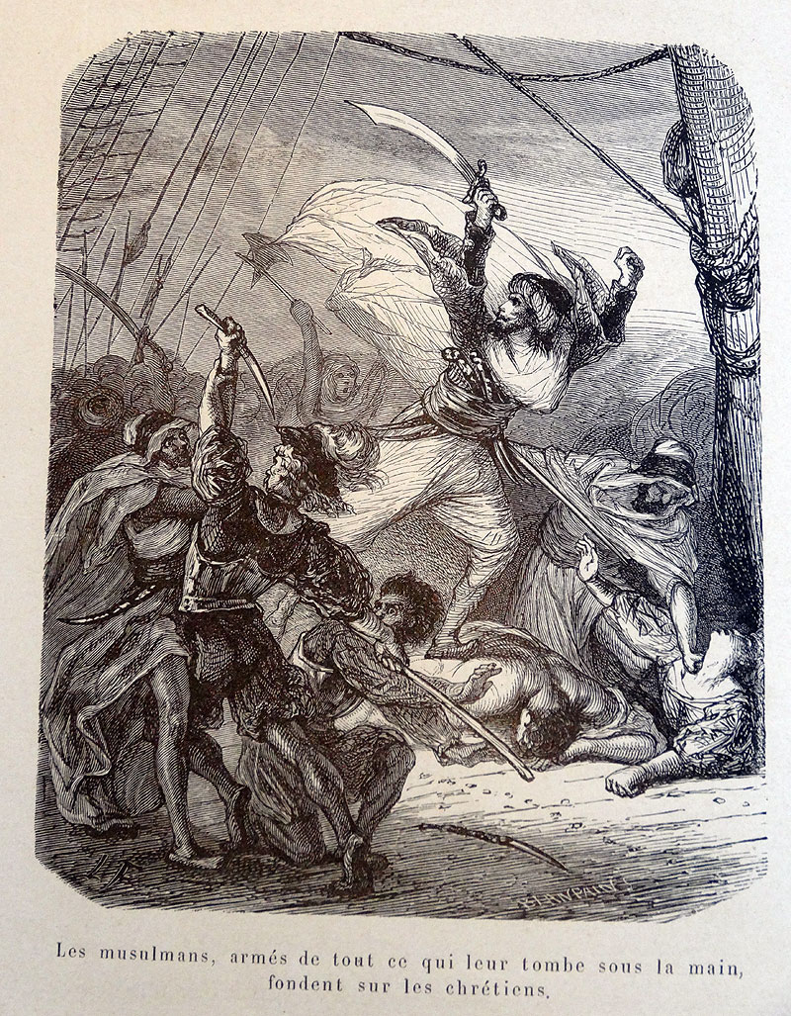
اتفق الأخوان مع الملك الحفصي أبو عبد الله محمد بن الحسن المتوكل على دفع ثمن الغنائم مقابل السماح لهم بدخول ميناء المملكة وشراء ما يلزم من مؤن لممارسة نشاطهما البحري، وبعد أيام قليلة من تحالفه مع ملك تونس، تمكن عروج من أسر غليارتين تعودان للبابا جوليووس الثاني.
وقد مكنت أعمال عروج البحرية من أن يكون لديه أسطولا بلغ عدده سنة 1509 حوالي 8 سفن، بالإضافة إلى سفن أخرى كان يقودها قراصنة آخرون انظموا اليه.
كان أول اتصال لعروج بالجزائر كان سنة 1512، حين طلب منه أهالي بجاية مساعدتهم لطرد الأسبان واستعادة مدينتهم المحتلة منذ عامين،، حيث استنجد بهما حاكم قسنطينة أبا بكر لطرد الجيش الاسباني المحتل، وكان بحوزتهم 12 باخرة مزودة بالمدفعية وحوالي ألف تركي.
أرني كيف، 1869م.
عروج يستولي على قادس مسيحي

